Slide 1

Manuel Gerardo Ruiz Rodríguez 1164500
Adrián Álvarez Vázquez 964987
Juan Guzmán Martínez 1165764

Slide 2


Brindamos estudios de grabación profesionales de calidad y ofrecemos un ambiente idóneo para que los músicos expresen su máxima creatividad y talento.
Para el 2016, establecernos con 300 clientes leales que hayan grabado más de dos discos con nosotros y que lleven nuestra marca en sus producciones.

Slide 3

“Tu talento en buenas manos.”

Slide 4
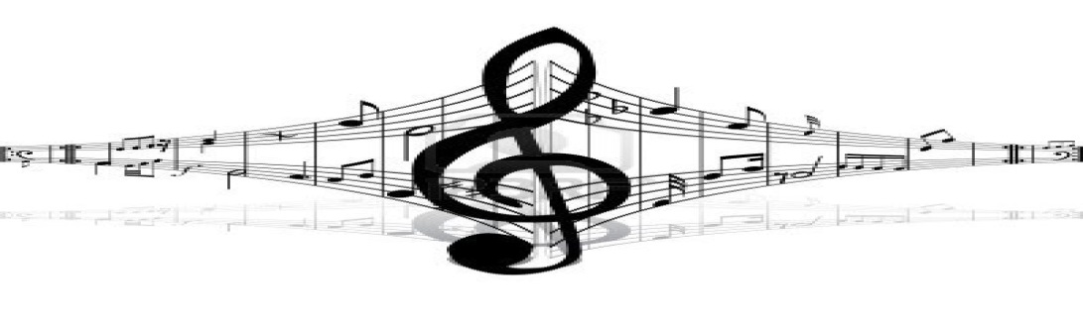
En Aloud Studios creemos que nuestra principal premisa es el servir a nuestros clientes con la mejor calidad y creer en su talento. Toda voz es importante para nosotros.

Slide 5

LOGOTIPO OFICIAL

Slide 6
DESCRIPCIÓN DE ACTIVIDADES
Aloud Studios posee todo el equipo necesario para poder hacer realidad la producción y postproducción deseada por el cliente. Entre nuestra infraestructura se encuentra sólo la más avanzada tecnología para la grabación, tratamiento de audio, y ensayos.

Slide 7
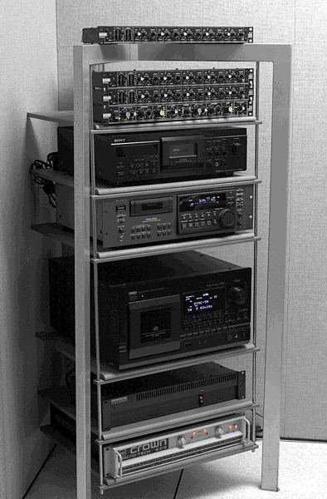
SERVICIOS
•Orientación Musical de Ideas
•Arreglos
•Salas de Ensayo
•Renta de Estudio de Grabación
•Producción
•Edición de Audio
•Mezcla
•Master

Slide 8

COMUNICACIÓN FILANTRÓPICA

Slide 9



CAMBIO DE NOMBRE
-Aloud - Eliminación de calificativo limitativo.
-AS - Adopción de iniciales.
-Aloud Corporation - Incremento Verbal.
-Aloud Studios & Sounds - Cambio a un nombre descriptivo.
-Sony - Adopción de nombre de empresa compradora.
-Aloud Studios S.A. - Cambio de situación legal.

Slide 10
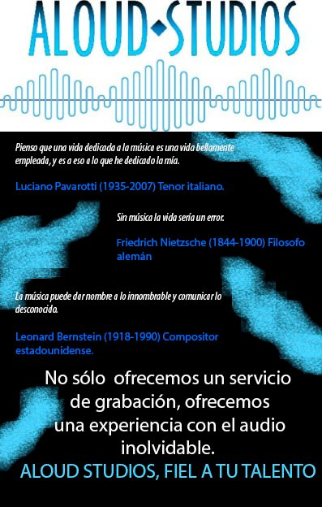

ANUNCIOS PARA MEDIOS IMPRESOS

Slide 11
Lema campaña comunicación
Fiel a tu talento

Slide 12
RACIONAL CREATIVO
Lo más importante para nuestro cliente es que se genere confianza con el servicio y que el servicio se apegue a lo que desee y que nuestro servicio comunique que creemos que todos pueden llegar a sus objetivos a través de su talento, transmitiendo que toda voz es importante para nosotros.

Slide 13


Redes Sociales
http://www.facebook.com/AloudStudios
http://www.twitter.com/AloudStudios

Slide 14

SPOT 1
VIDEO
http://www.youtube.com/watch?v=IBKUObqm7JM&feature=youtu.be
SPOT 2

